Slide 1

برنامه نویسی با پایتون
سعید محققی / تابستان 1398

Slide 2
فهرست مطالب
مقدمه و معرفی
کدنویسی پایتون در عمل

Slide 3
مقدمه و معرفی
ویژگی ها و کاربردهای پایتون

Slide 4
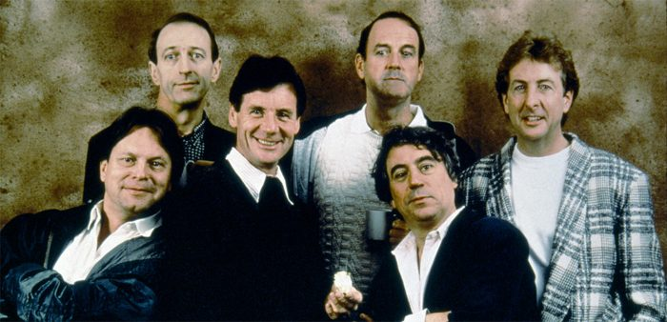
معرفی پایتون
یک زبان برنامه نویسی سطح بالا و بسیار پرکاربرد
با تاکید بر سادگی و خوانایی کدها و درنتیجه: پیاده سازی و توسعه سریع ایده ها ← مناسب برای کاربردهای آکادمیک
پایتون cross-platform است: کدهای پایتون، در تمام سیستم عامل های مرسوم قابل اجرا هستند. ← یکی از دلایل محبوبیت زیاد پایتون
نام "پایتون" برگرفته از یک گروه نمایشی کمدی به نام Monty Python بوده که سازنده پایتون (Guido van Rossum) در حال ساخت این زبان از آن لذت می برده است! و این زبان را طوری طراحی کرد که بتوان از برنامه نویسی با آن، لذت برد.
https://www.python.org/
Notes:
پایتون:
سادگی متلب را دارد ولی رایگان و بسیار سبک تر
قدرت C++ را دارد ولی ساده تر و با دردسر کمتر و بدون نیاز به کامپایلر

Slide 5
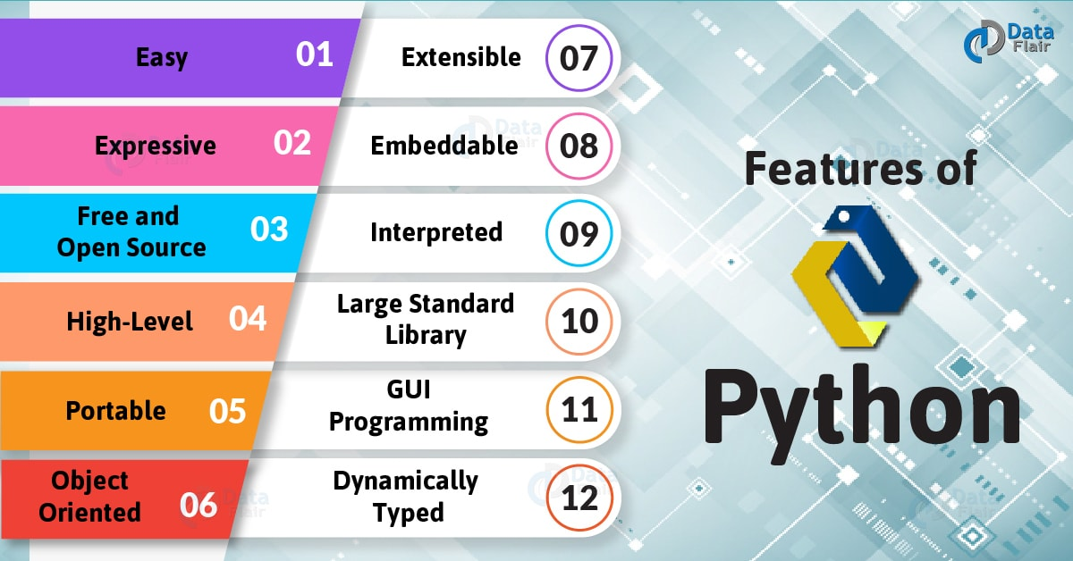
ویژگی های پایتون
Notes:
Easy to write/read
Expressive: قابلیت های بالا و تمرکز بر روی راه حل به جای تمرکز بر روی سینتکس و ساختار کد
Portable: بین دستگاه ها و سیستم عامل ها
Extensible: استفاده از سی++ در پایتون
Embeddable: استفاده از پایتون در سی++
Dynamically typed: نوع متغیر ها در حین اجرا تعیین می شود

Slide 6
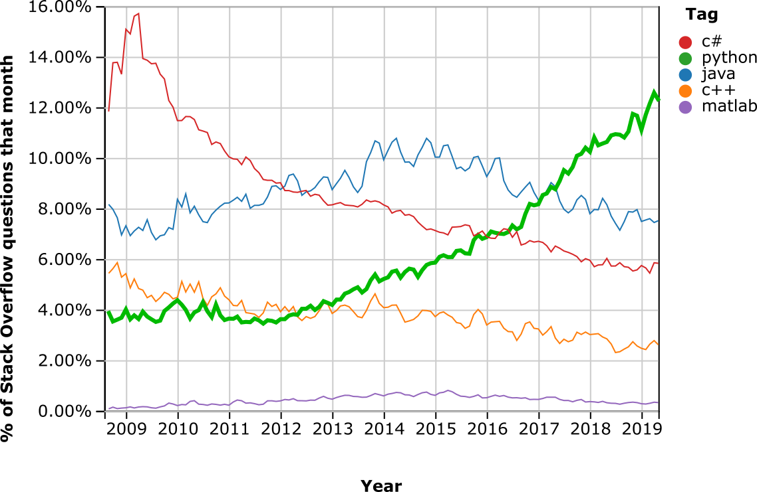
روند کاربرد و محبوبیت پایتون
روند کاربرد زبان های برنامه نویسی در سایت Stack Overflow
insights.stackoverflow.com/trends?tags=java%2Cc%2B%2B%2Cpython%2Cc%23%2Cjavascript%2Cmatlab
Notes:
در ایران عقب تر هستیم

Slide 7
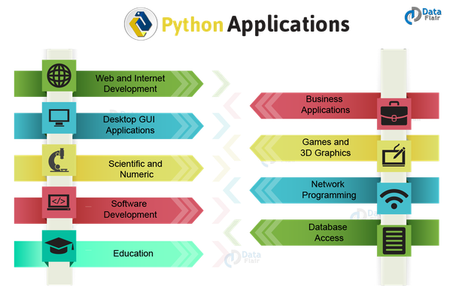
کاربردهای اصلی پایتون
برنامه نویسی علمی و محاسباتی (Scientific and Numeric Programming)
علوم داده و هوش مصنوعی (Data science / Artificial Intelligence)
برنامه نویسی وب و شبکه (Web and Network Development)
بازی های رایانه ای (Games and 3D Graphics)
نرم افزارهای دسکتاپ (Desktop GUI Applications)
آموزش (Education)

Slide 8
کدنویسی پایتون در عمل
راه اندازی محیط برنامه نویسی و شروع کدنویسی

Slide 9








محیط برنامه نویسی پایتون
دانلود از سایت رسمی پایتون
استفاده از پکیج Anaconda
برای کدنویسی و اجرای کدهای پایتون به دو چیز نیاز خواهیم داشت:
مفسر پایتون (Python Interpreter): مسئول تبدیل زبان پایتون به زبان کامپیوتر
محیط کدنویسی پایتون (Python IDE): محیطی برای نوشتن کدهای پایتون
Shell / IDLE
Jupyter Notebook
Spyder
Visual Studio /VS Code
PyCharm
Atom
…
Notes:
با نصب پایتون از سایت رسمی، فقط محیط کدنویسی Shell و IDLE نصب خواهند شد.

Slide 10
کدام نسخه از پایتون؟
در حال حاضر پایتون دارای دو گروه نسخه اصلی است:
نسخه های 2.x مثلا 2.7 ← پرکاربردترین نسخه ها در گذشته ← پایان پشتیبانی تا ابتدای سال 2020
نسخه های 3.x مثلا 3.7← نسخه اصلی و پیش فرض کنونی ← در نسخه های جدید Anaconda و لینوکس و سایر کتابخانه ها

Slide 11
روش های دانلود پایتون
دانلود مفسر پایتون به صورت رایگان از سایت www.python.org (~25 MB)
دانلود پکیج Anaconda به صورت رایگان از سایت www.anaconda.com (~600 MB) (شامل مفسر پایتون + بسیاری از کتابخانه ها + IDE های مختلف)
دانلود پکیج Miniconda به صورت رایگان از سایت https://docs.conda.io/en/latest/miniconda.html (~70 MB) (شامل مفسر پایتون + دستورات Anaconda)

Slide 12
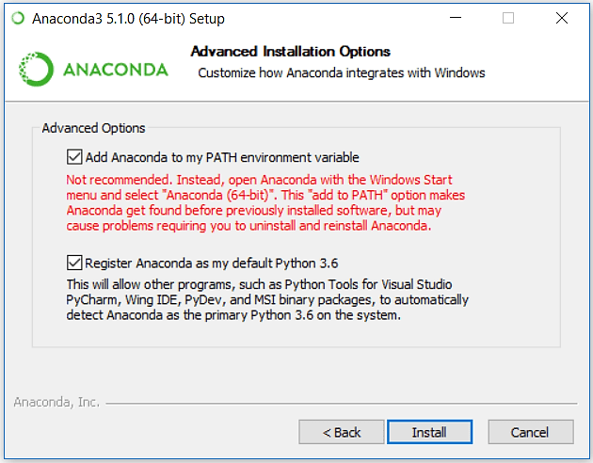
افزودن پایتون به مسیرهای ویندوز
بهتر است هنگام نصب Anaconda یا Miniconda این گزینه انتخاب شود تا مسیر پایتون برای ویندوز شناخته شود:

Slide 13

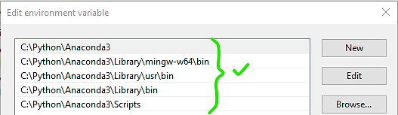
افزودن پایتون به مسیرهای ویندوز
اگر هنگام نصب Anaconda گزینه افزودن به مسیرهای ویندوز انتخاب شده باشد، مسیرهای پایتون درمتغیر path در پنجره Environment Variables ویندوز وجود خواهند داشت. و با دستور زیر در برنامه CMD می توان مسیر پایتون را نمایش داد:
> where python
در غیر این صورت، می توان این مسیرها را به صورت دستی، به متغیر path اضافه کرد. ← اعمال تغییرات بعد از راه اندازی مجدد ویندوز (restart) انجام می شود

Slide 14
شروع کدنویسی
متغیرها
>>> x = 10
>>> name, age = 'Ali', 12
>>> print('My name is', name)
کامنت ها
# One line comment
''' Multiple Line Comment '''
دستورها
>>> print('Hello World‘)
>>> import sys >>> print(sys.version)
>چاپ نسخه پایتون<

Slide 15
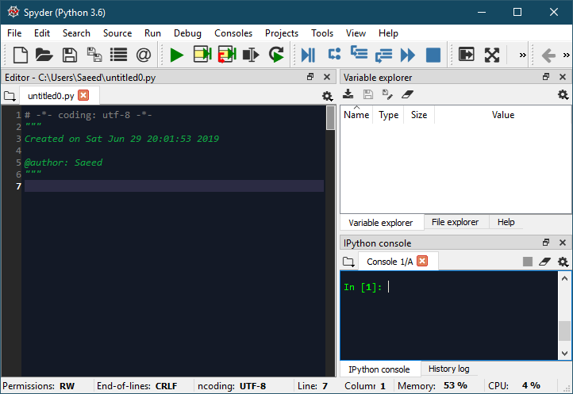
روش های اجرای کد
روش های اجرای کدهای پایتون
ذخیره کدها در فایل متنی با پسوند .py و اجرای یک جا
اجرای خط به خط در کنسول پایتون (Shell، IDLE یا IPython)

Slide 16
قوانین ساختاری در کدنویسی پایتون
دستورها و نام توابع و متغیرها به حروف بزرگ و کوچک حساس هستند. (Case Sensitive)
تعداد فاصله و تب در ابتدای هر خط (Identation) مهم است.
نام توابع و متغیرها فقط می تواند شامل حروف، اعداد و _ باشد و نباید با عدد شروع شود (از اسامی رزرو شده هم نباشد).
varName, _varName → camelCase √
VarName, _VarName → PascalCase √
var_name, _var_name → snake_case √
2varName, var$name → invalid X

Slide 17
انواع متغیرها
x = 2 → integer
x = 3.14 → float
x = 'test' → string
x = True → boolean
x = [1, 2, 3]
x = [1, 2.5, 'a']
x = (1, 2, 3)
x = (1, 2.5, 'a')
x = {1, 2, 3}
x = {1, 2.5, 'a'}
x = {'a':1, 'b':'c'}
x = {1:2, 3:'a'}
نوع متغیرها در حین اجرا با توجه به مقادیر آن ها تعیین می شود.
تشخیص نوع متغیر با دستور type(var)
انواع list، tuple و set قابل تبدیل به یکدیگر هستند.
آیتم های list قابل تغییر ولی در tuple غیر قابل تغییر هستند.
در set و dict، آیتم تکراری وجود نخواهد داشت.
→ list
→ tuple
→ set
→ dictionary

Slide 18
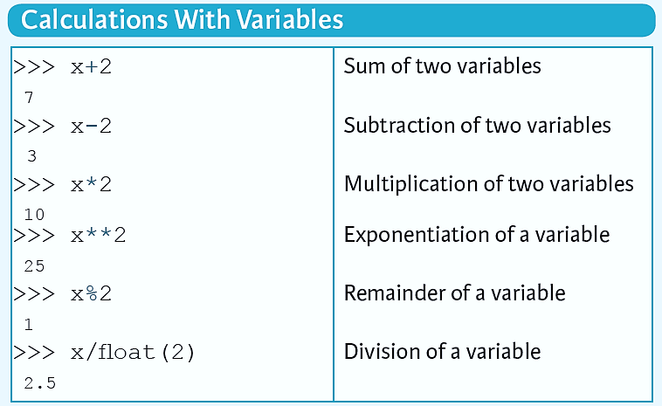
اپراتورهای ریاضی
>>> X=5
>>> x//2 2
>>> x==3 False
>>> x!=3 True
>>> x>5 False
>>> x<=5 True
Floor division
Equal
Not equal
Greater than
Less than

Slide 19
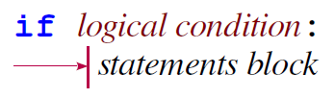
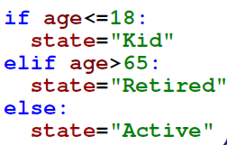

دستورهای شرطی
دستور if می تواند با چند دستور elif و تنها یک دستور else در انتها، همراه شود.
دستورهای درون شرط if، elif و else باید به اندازه یک Tab یا 4 فاصله، جلوتر باشند.

Slide 20
حلقه ها در پایتون
استفاده از Enumerate
words = ['a', 'b', 'c', 'd'] for i,word in enumerate(words): print(i+1,word)
1 a 2 b 3 c 4 d
استفاده از Iterator
nums = [1, 2, 3, 4] for num in nums: print(num)
1 2 3 4
استفاده از Generator
for i in range(5): print(i)
0 1 2 3 4
این دستورها را امتحان کنید: [n for n in range(1,21)] [n/2 for n in range(1,21)]

Slide 21
حلقه ها در پایتون
استفاده از Continue
i = 1 while i<10: i += 1 if i%2 == 0: continue print(i)
3 5 7 9
استفاده از Break
i = 1 while True: print(i) if i == 4: break i += 1
1 2 3 4
حلقه مشروط
i = 1 while i < 5: print(i) i += 1 1 2 3 4 5

Slide 22
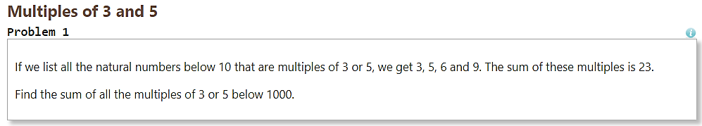
مساله اول Projecteuler.net
https://projecteuler.net/problem=1
راه حل در فایل 001.py

Slide 23
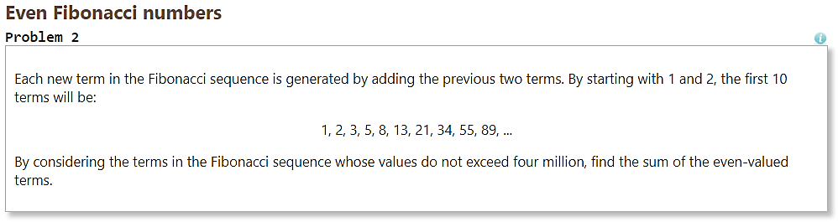
مساله دوم Projecteuler.net
https://projecteuler.net/problem=2
راه حل در فایل 002.py

Slide 24
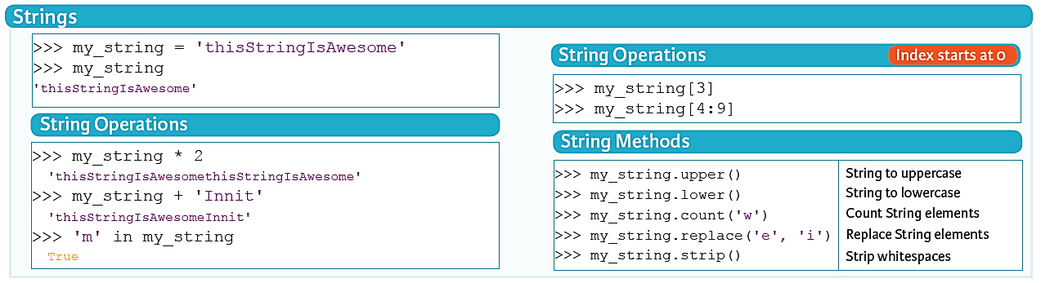
عملیات بر روی رشته ها
ترکیب رشته ها و متغیرها
>>> S='values are %d, %f' %(x,y)
>>> S='values are {:d},{:f}'.format(x,y)
%d, {:d} → integer %s, {:s} → string %f, {:f} → float %.2f / %4.2f / {:.2f} / {:4.2f} → limit numbers
Notes:
کاراکترهای خاص با " \ " نمایش داده می شوند.

Slide 25
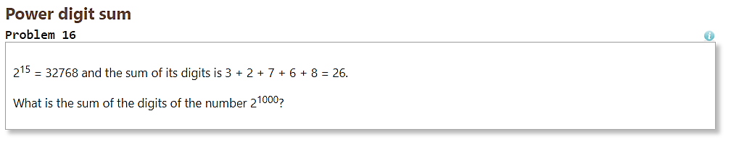
مساله شانزدهم Projecteuler.net
https://projecteuler.net/problem=16
راه حل در فایل 016.py

Slide 26
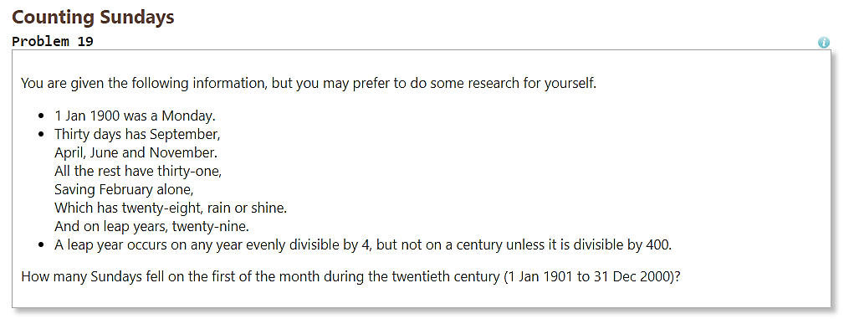
مساله نوزدهم Projecteuler.net
https://projecteuler.net/problem=19
راه حل در فایل 019.py

Slide 27
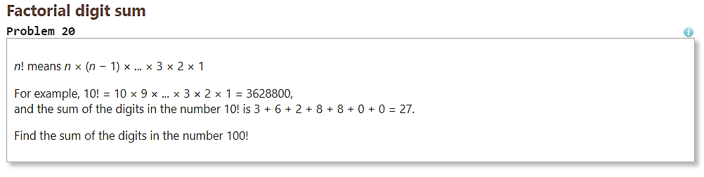
مساله بیستم Projecteuler.net
https://projecteuler.net/problem=20
راه حل در فایل 020.py

Slide 28
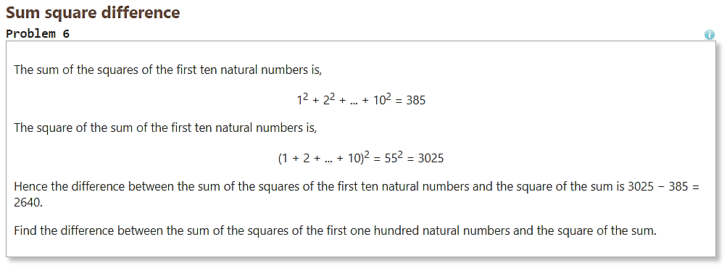
مساله ششم Projecteuler.net
https://projecteuler.net/problem=6
راه حل در فایل 006.py

Slide 29
کتابخانه های مفید پایتون برای کاربردهای علمی
Numpy: کتابخانه بسیار پرکاربرد برای محاسبات عددی و ماتریسی ← فایل numpy.pdf
Scipy: کتابخانه بسیار پرکاربرد شامل الگوریتم های مختلف علمی ← فایل scipy.pdf
Pandas: کتابخانه پرکاربرد برای محاسبات آماری و کار با داده ها ← فایل pandas.pdf
Scikit-Learn: کتابخانه پرکاربرد برای یادگیری ماشین و پردازش داده ها ← فایل sklearn.pdf
Matplotlib: کتابخانه بسیار پرکاربرد برای نمایش نمودارها و تصاویر ← فایل matplotlib.pdf

